Slide 1
Procesamiento de datos del Reboiler en la planta de generación de Dióxido de Cloro
Integrantes: Milovan Bustamante Leiva
José Illanes Baez
Carrera: Ing.Mant.Ind
Asignatura: Computación aplicada

Slide 2
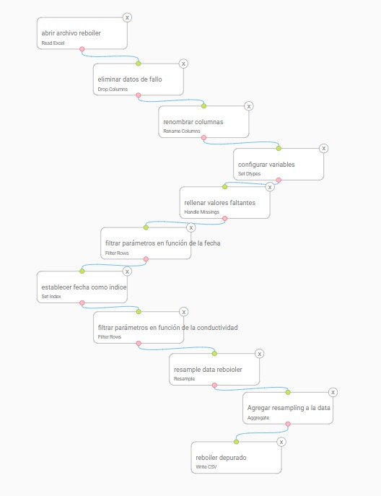
Primera parte: depurar Reboiler

Slide 3
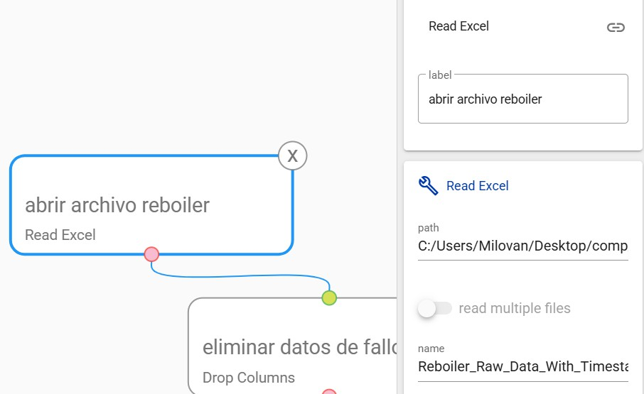
Abrir archivo Excel
Se abre la ventana Read Excel para poder leer el Excel del reboiler, donde en path colocamos la ubicación del archivo y en name el nombre del archivo terminado con un .xlsx

Slide 4
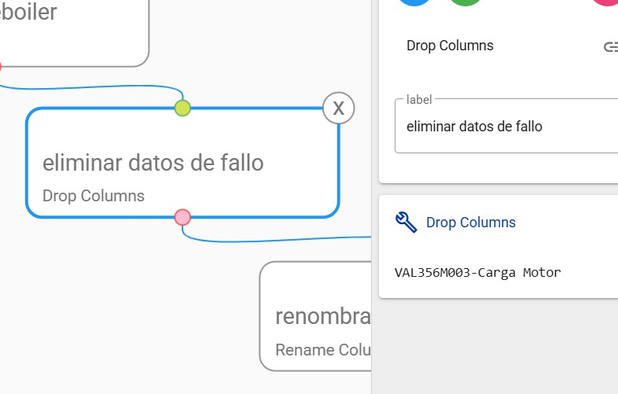
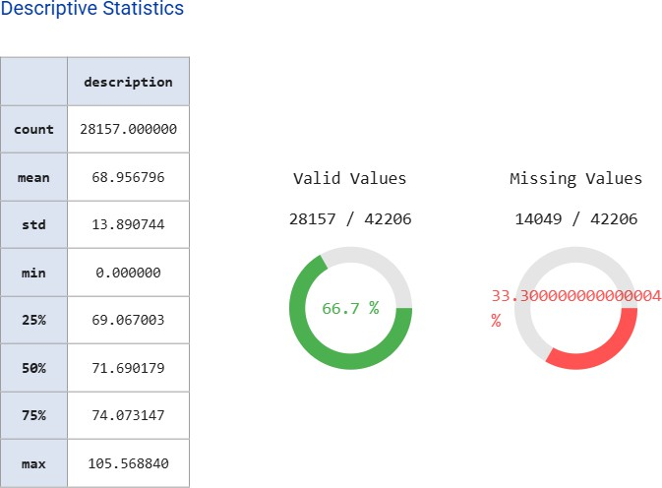
eliminar datos de fallo
se abre la ventana drop columns para eliminar los datos nulos del sensor VAL356M003-Carga Motor. Se elimina la totalidad de la columna para evitar futuros fallos

Slide 5
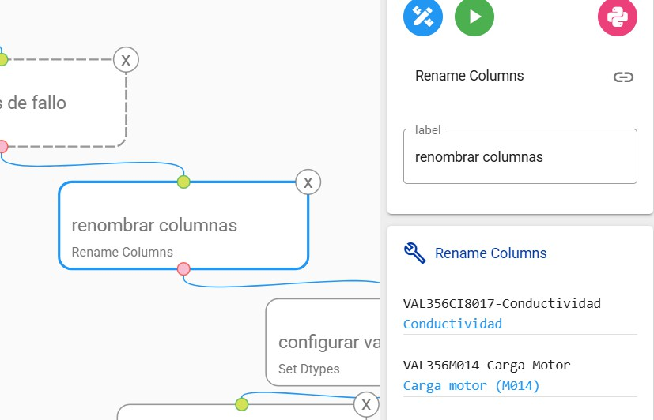
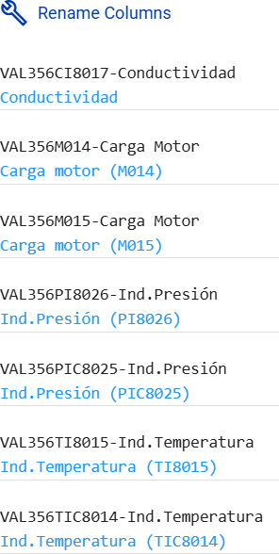
Renombrar columnas
se renombran las columnas para que sea más fácil su análisis,con la casilla Rename Columns, además de añadir su distintivo código en el caso de ser necesario

Slide 6
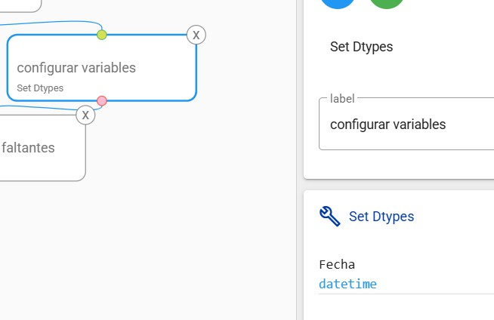
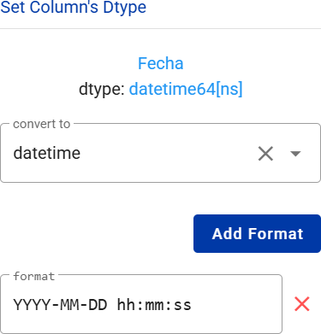
configurar variables
con la casilla Set Dtype se formatean las variables donde fecha se leera como “date time” en formato YYYY-MM-DD hh:mm:ss. Por otro lado los sensores se leerán como numeric

Slide 7
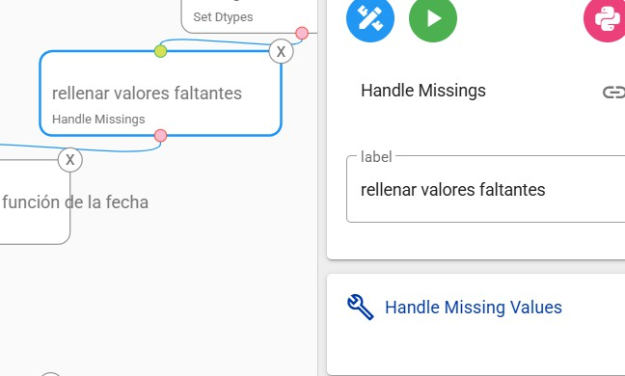
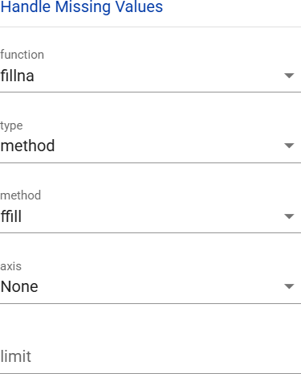
Rellenar valores faltantes
se rellenan los datos nulos con los datos
inmediatamente anteriores. Se logra con ffill

Slide 8
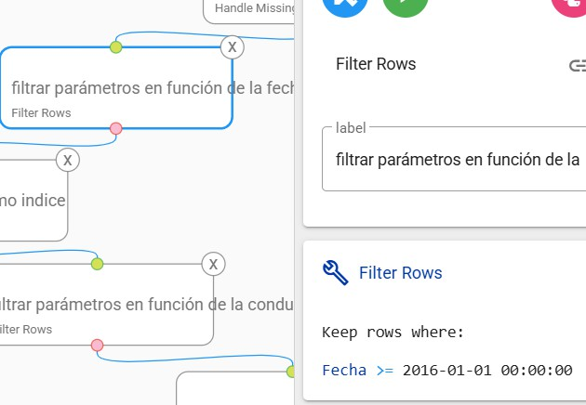
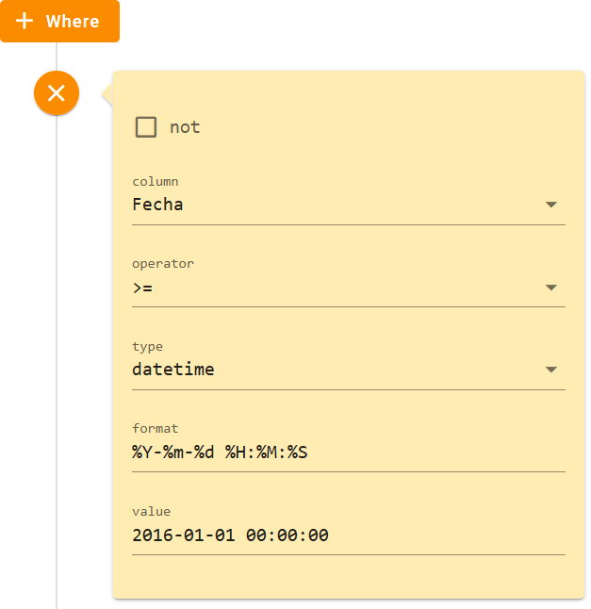
Letra b) filtrar parámetros en función de la fecha
con la casilla Filter Rows se filtran los datos para que solo muestre los más recientes desde 2016

Slide 9
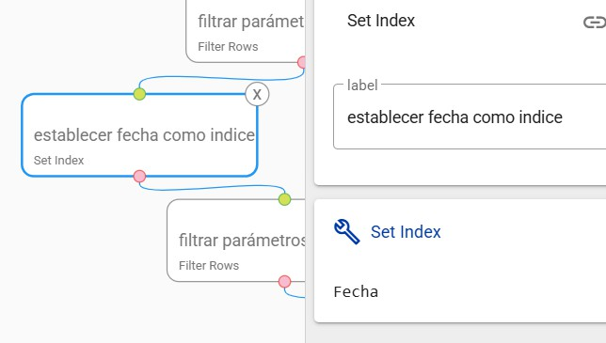
Establecer fecha como índice
con la casilla Set Index establecemos que la fecha queda como índice para cada fila de datos que se evaluara

Slide 10
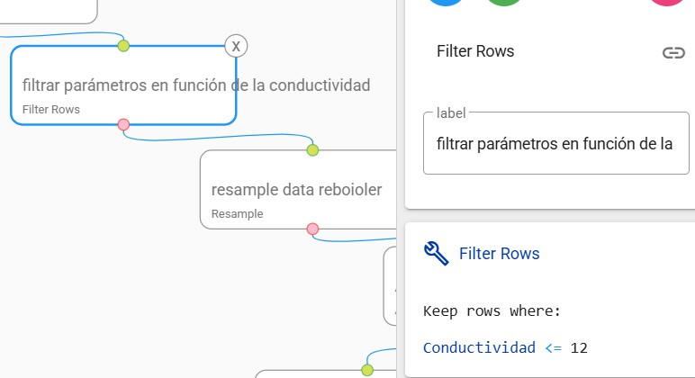
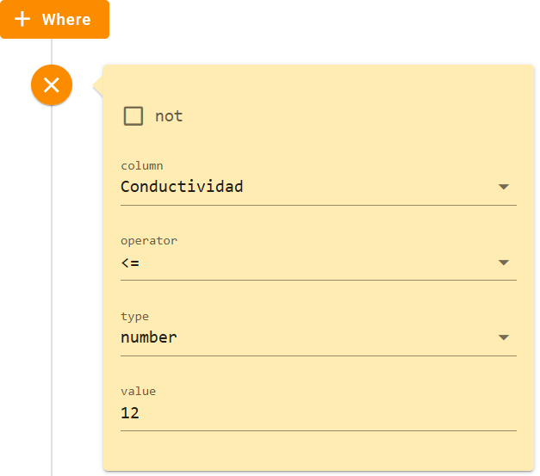
Letra a) Filtrar parámetros en función de la conductividad
se filtran los datos no posibles de la conductividad que son aquellos que son menores o igual a 12 microSiemens/cms. Esto se hace ocupando Filter Rows

Slide 11
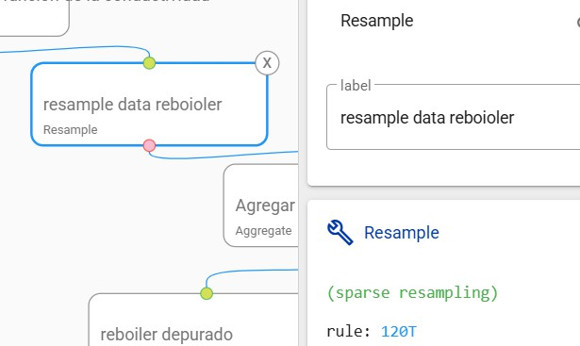
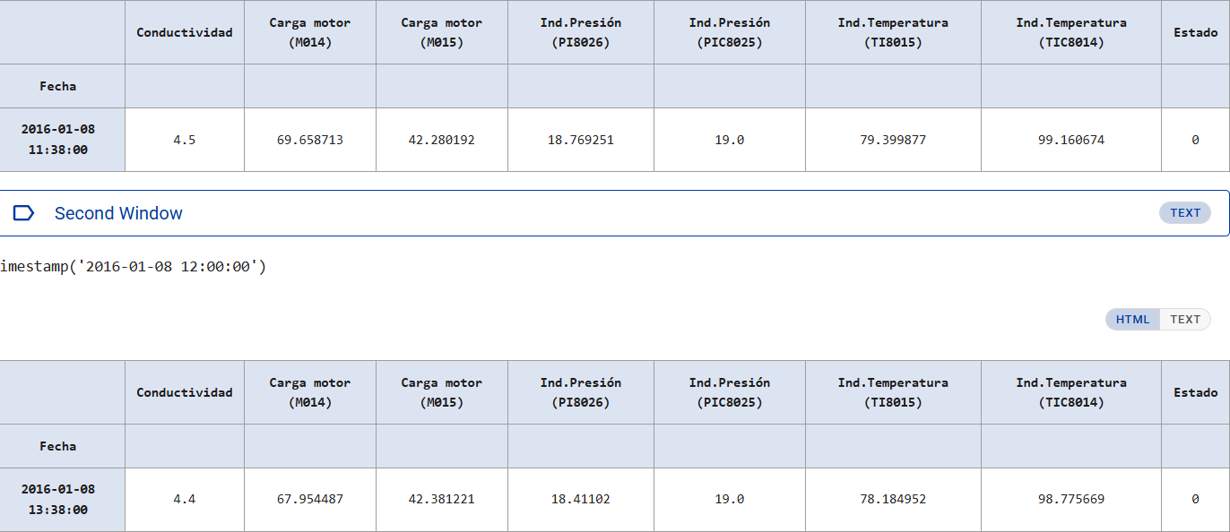
Resample data reboiler
Debido a que la tasa de muestreo es de 2 horas (120T), con la herramienta Resample se agrupan los datos en estos lapsos de tiempo

Slide 12
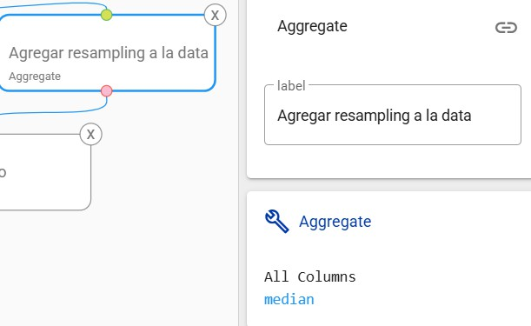
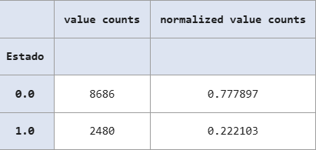
Agregar resampling a la data
Siempre después de crear un Resample hay que crear un Aggregate para añadir la data ajustada del resample a nuestro DataFrame. Se selecciona median debido a que es el parámetro menos sensible para los valores extremos de nuestra data. Donde se tiene un 22 % de fallas (1)

Slide 13
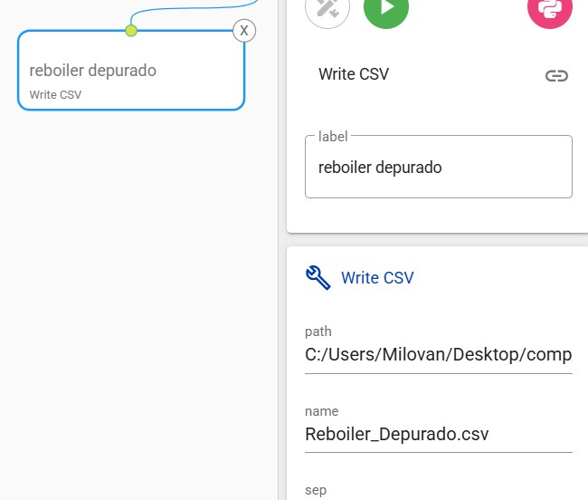
Reboiler depurado
Finalmente se crea el archivo depurado .csv con la casilla “write csv”, que se envia a una carpeta con el nombre de
“Reboiler_Depurado.csv”

Slide 14
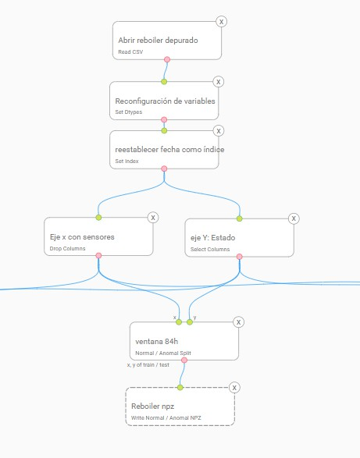
Segunda parte: archivo NPZ con ventanas de tiempo

Slide 15
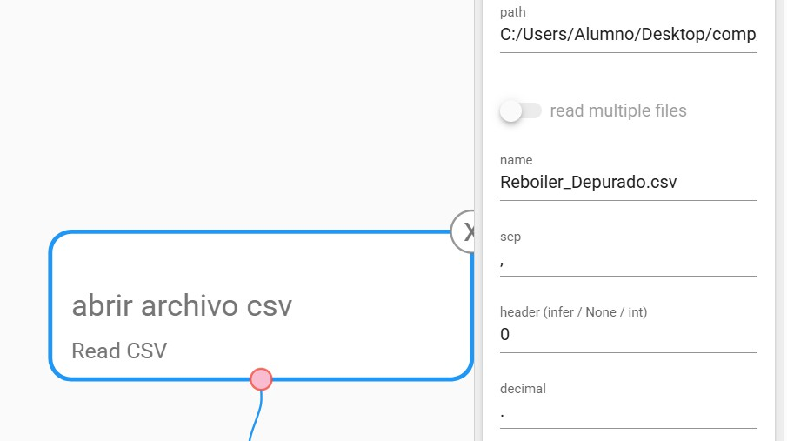
Abrir archivo csv
Con la casilla Read CSV leemos el archivo que creamos en la etapa 1, colocando su dirección, con el header 0 para que no tenga encabezados numéricos.

Slide 16
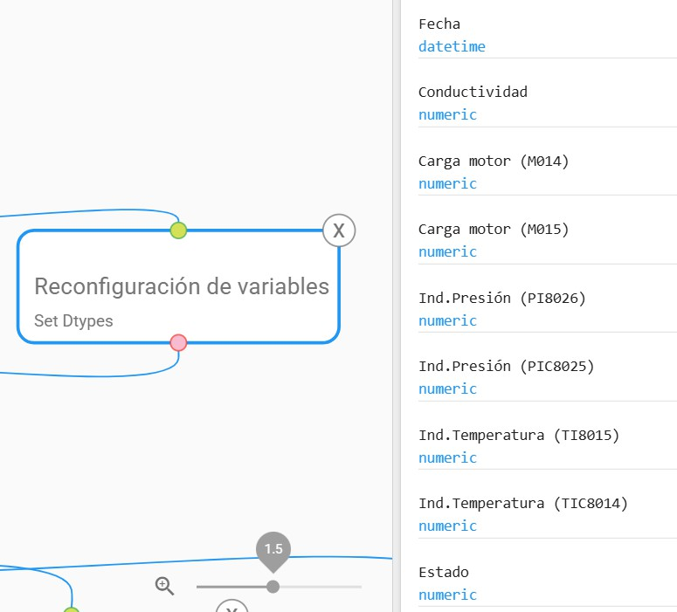
Reconfigurar Variables
Con la casilla Set Dtypes se reconfiguran las variables de cada elemento, donde fecha queda como datetime y las demás en numeric.

Slide 17
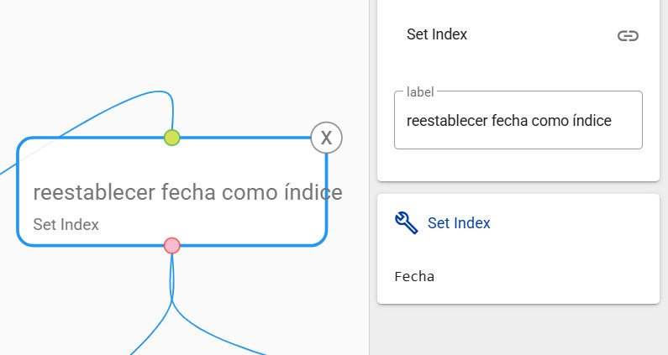
Reestablecer fecha como índice
Con Set Index se deja la Fecha como índice

Slide 18
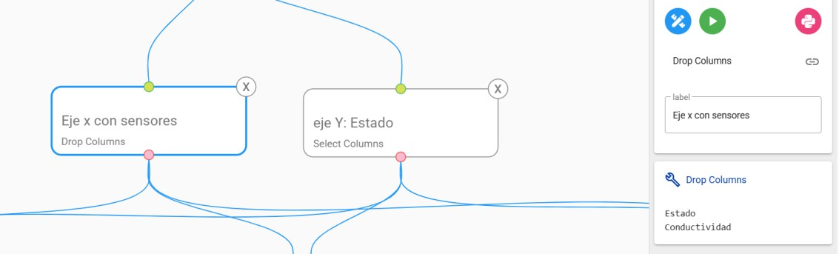
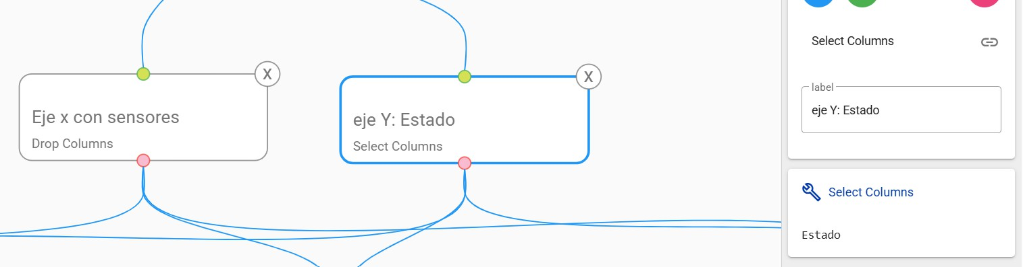
Asignar ejes para ventanas de tiempo
Con Drop Columns se elimina el apartado de estado y conectividad de los sensores, para formar el eje x de los sensores
Con select columns se selecciona el apartado de estado para el eje y formar las ventanas de tiempo

Slide 19
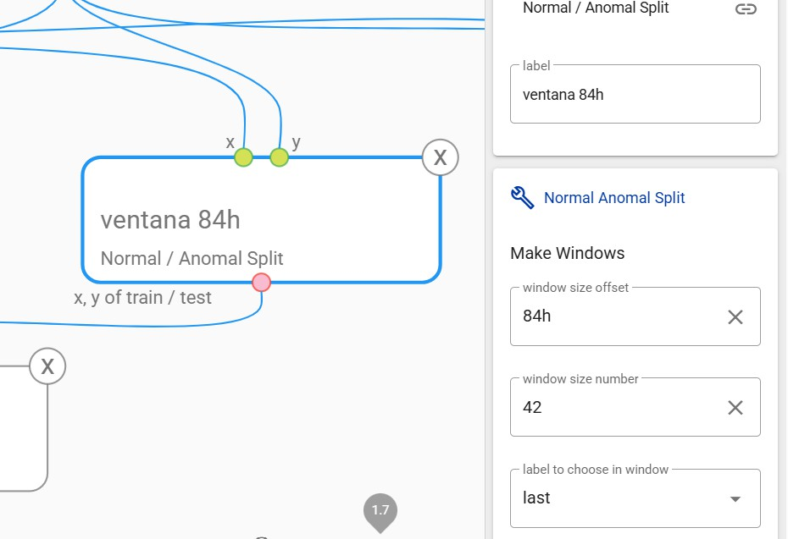
Formar las ventanas de tiempo
Con la casilla Normal/Anormal Split se forman las ventanas de tiempo donde se toman el eje X y el eje Y formados anteriormente, para así entrenar al algoritmo y permitirle testear los valores entregados. En este caso se tomo una ventana de 84 horas, lo cual es el “largo de
horas” que se toman datos cada 2 horas, en un ancho de datos de 42, quiere decir que cada 2 horas en 84 horas se obtiene una ventana de datos de 42 registros

Slide 20
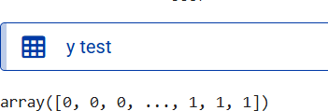
Lectura de la ventana
Nuestro eje Y nos muestra los sensores, y con la información de nuestra ventana podemos ver que presento anomalías por los 1 presentes al final de los datos leidos en la ventana, que son los datos representativos de esta, lo que representa una degradación del reboiler por incrustaciones de sulfato, generado que en el interior del tubo reduce la generación de dióxido de cloro (celulosa) y aumentado el potencial de rotura del sistema.

Slide 21
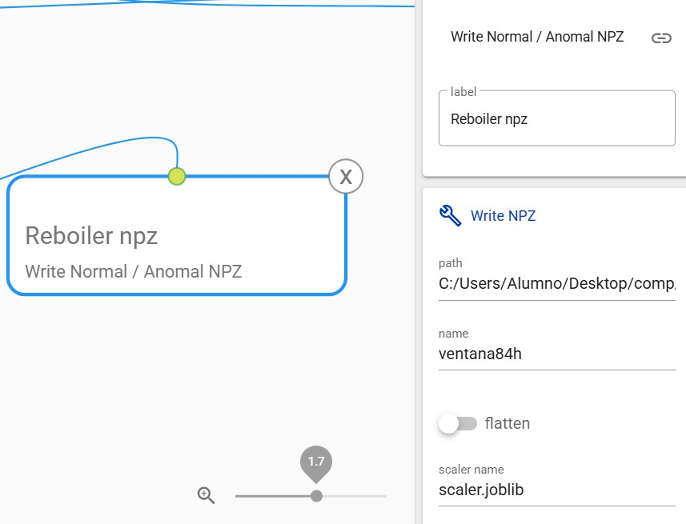
Guardar NPZ con los datos del reboiler
Con la ventana “Save Split as npz” se guarda un archivo NPZ para poder analizar los errores en la ventana

Slide 22
Conclusiones
Luego de ocupar la plataforma Prepro, que facilita el uso de la herramienta Python, se pudo depurar y analizar múltiples datos, que nos permitió analizar el estado de salud de un reboiler en cierta cantidad de tiempo, que nos ayuda a futuro en los procesos industriales para realizar mantenimientos preventivos y así evitar posibles anomalías.

